Slide 1

MANUAL
EUREKA BANK CON REST Y BASE DE DATOS
Integrantes: christian andrango
genesis calapaqui
jairo quilumbaquin
FECHA: 11/12/2024
Ing: Campaña mauricio
1

Slide 2

DESARROLLO
  OBJETIVO
  MODELO CONCEPTUAL DE LA BASE DE DATOS
  CREAR BASE DE DATOS
  CREACIÓN DEL SERVIDOR RESTFUL
  CREAR BASE DE DATOS
  CREACIÓN DEL SERVIDOR RESTFUL
  CREACIÓN DEL PROYECTO – CLIENTE CONSOLA
  CREACIÓN DEL PROYECTO – CLIENTE ESCRITORIO
  CREACIÓN DEL PROYECTO – CLIENTE WEB
  CREACIÓN DEL PROYECTO – CLIENTE MOVIL
CONCLUSIONES
RECOMENDACIONES
BIBLIOGRAFÍA
2

Slide 3
DESARROLLO
MARCO TEÓRICO
DESARROLLO
  OBJETIVO
  MODELO CONCEPTUAL DE LA BASE DE DATOS
  CREAR BASE DE DATOS
  CREACIÓN DEL SERVIDOR REST
  CREACIÓN DEL PROYECTO – CLIENTE CONSOLA
  CREACIÓN DEL PROYECTO – CLIENTE ESCRITORIO
  CREACIÓN DEL PROYECTO – CLIENTE WEB
  CREACIÓN DEL PROYECTO – CLIENTE MOVIL
CONCLUSIONES
RECOMENDACIONES
BIBLIOGRAFÍA
2.1 OBJETIVO
Desarrollar e implementar un Web Service utilizando RESTful mediante Visual Studio 2022 para realizar el registro y consulta de movimientos monetarios, ilustrando los pasos generales para su creación.

Slide 4
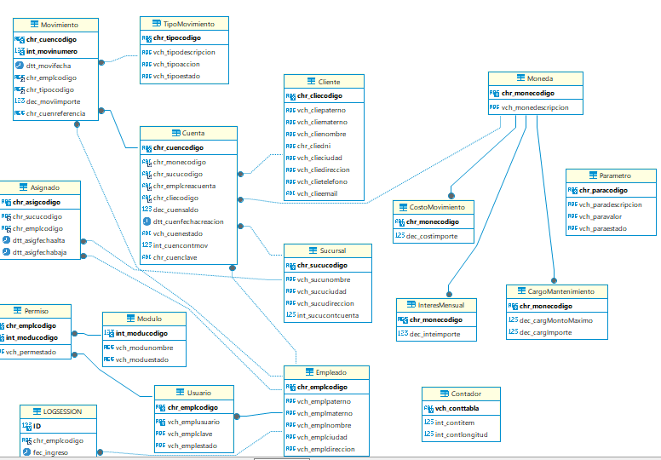
DESARROLLO
MARCO TEÓRICO
DESARROLLO
  OBJETIVO
  MODELO CONCEPTUAL DE LA BASE DE DATOS
  CREAR BASE DE DATOS
  CREACIÓN DEL SERVIDOR REST
  CREACIÓN DEL PROYECTO – CLIENTE CONSOLA
  CREACIÓN DEL PROYECTO – CLIENTE ESCRITORIO
  CREACIÓN DEL PROYECTO – CLIENTE WEB
  CREACIÓN DEL PROYECTO – CLIENTE MOVIL
CONCLUSIONES
RECOMENDACIONES
BIBLIOGRAFÍA
2.2 MODELO CONCEPTUAL DE LA BASE DE DATOS
1. A continuación, se presente el modelo conceptual de la base de datos “EurekaBank”

Slide 5
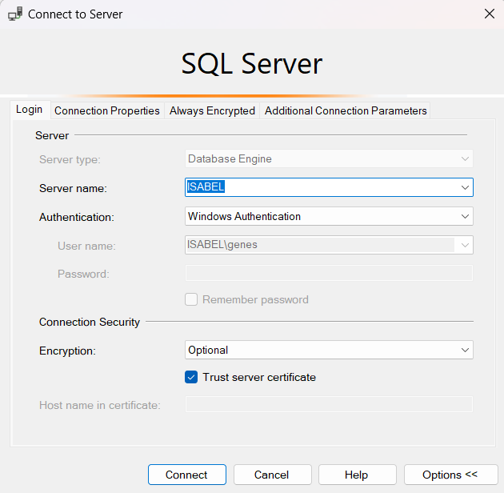
DESARROLLO
MARCO TEÓRICO
DESARROLLO
  OBJETIVO
  MODELO CONCEPTUAL DE LA BASE DE DATOS
  CREAR BASE DE DATOS
  CREACIÓN DEL SERVIDOR REST
  CREACIÓN DEL PROYECTO – CLIENTE CONSOLA
  CREACIÓN DEL PROYECTO – CLIENTE ESCRITORIO
  CREACIÓN DEL PROYECTO – CLIENTE WEB
  CREACIÓN DEL PROYECTO – CLIENTE MOVIL
CONCLUSIONES
RECOMENDACIONES
BIBLIOGRAFÍA
2.3 CREAR BASE DE DATOS
1. Para comenzar con el desarrollo de la práctica se procede a realizar la creación de la base de datos, para lo cual se deberá ingresar a la herramienta instalada anteriormente donde se pedirá el tipo de autenticación.

Slide 6

DESARROLLO
MARCO TEÓRICO
DESARROLLO
  OBJETIVO
  MODELO CONCEPTUAL DE LA BASE DE DATOS
  CREAR BASE DE DATOS
  CREACIÓN DEL SERVIDOR REST
  CREACIÓN DEL PROYECTO – CLIENTE CONSOLA
  CREACIÓN DEL PROYECTO – CLIENTE ESCRITORIO
  CREACIÓN DEL PROYECTO – CLIENTE WEB
  CREACIÓN DEL PROYECTO – CLIENTE MOVIL
CONCLUSIONES
RECOMENDACIONES
BIBLIOGRAFÍA
2. Se tiene la siguiente estructura inicial donde se mostrarán las bases de datos creadas o existentes.

Slide 7
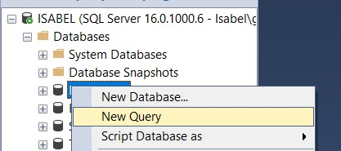
DESARROLLO
MARCO TEÓRICO
DESARROLLO
  OBJETIVO
  MODELO CONCEPTUAL DE LA BASE DE DATOS
  CREAR BASE DE DATOS
  CREACIÓN DEL SERVIDOR REST
  CREACIÓN DEL PROYECTO – CLIENTE CONSOLA
  CREACIÓN DEL PROYECTO – CLIENTE ESCRITORIO
  CREACIÓN DEL PROYECTO – CLIENTE WEB
  CREACIÓN DEL PROYECTO – CLIENTE MOVIL
CONCLUSIONES
RECOMENDACIONES
BIBLIOGRAFÍA
3. Para crear la base de datos se deberá hacer clic derecho sobre el espacio de trabajo, y seleccionar New Query.

Slide 8
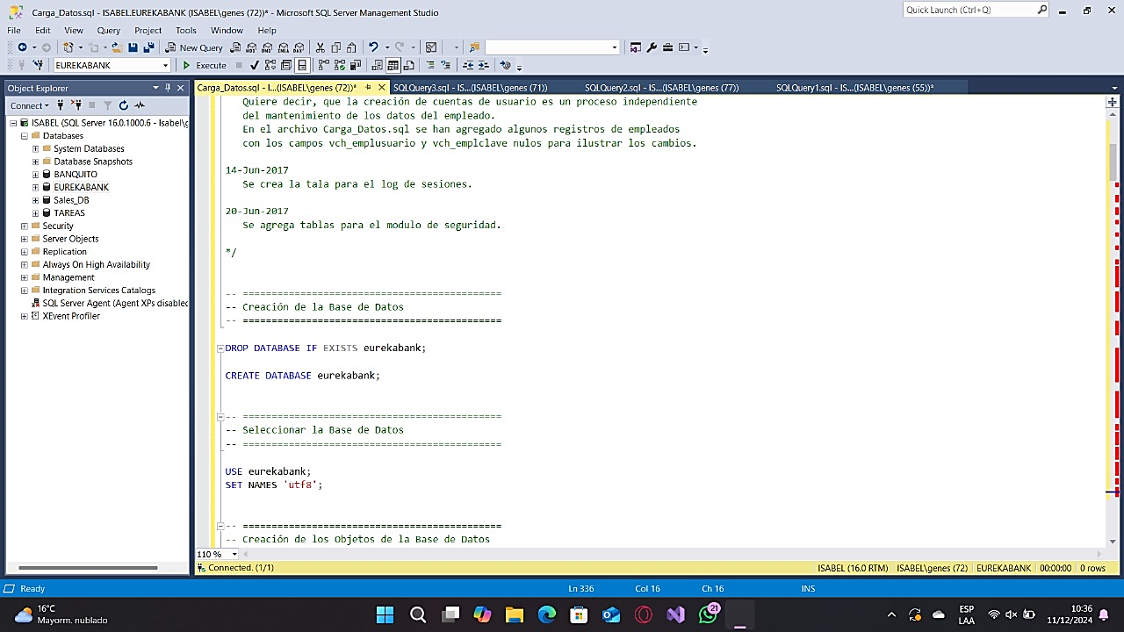
DESARROLLO
MARCO TEÓRICO
DESARROLLO
  OBJETIVO
  MODELO CONCEPTUAL DE LA BASE DE DATOS
  CREAR BASE DE DATOS
  CREACIÓN DEL SERVIDOR REST
  CREACIÓN DEL PROYECTO – CLIENTE CONSOLA
  CREACIÓN DEL PROYECTO – CLIENTE ESCRITORIO
  CREACIÓN DEL PROYECTO – CLIENTE WEB
  CREACIÓN DEL PROYECTO – CLIENTE MOVIL
CONCLUSIONES
RECOMENDACIONES
BIBLIOGRAFÍA
4. Se procede a registrar el query para la creación de la base de datos y se procede a ejecutar el query.

Slide 9
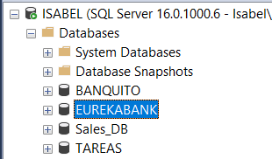
DESARROLLO
MARCO TEÓRICO
DESARROLLO
  OBJETIVO
  MODELO CONCEPTUAL DE LA BASE DE DATOS
  CREAR BASE DE DATOS
  CREACIÓN DEL SERVIDOR REST
  CREACIÓN DEL PROYECTO – CLIENTE CONSOLA
  CREACIÓN DEL PROYECTO – CLIENTE ESCRITORIO
  CREACIÓN DEL PROYECTO – CLIENTE WEB
  CREACIÓN DEL PROYECTO – CLIENTE MOVIL
CONCLUSIONES
RECOMENDACIONES
BIBLIOGRAFÍA
5. Finalmente se tiene la siguiente la base de datos EUREKABANK creada como se muestra a continuación.

Slide 10
DESARROLLO
MARCO TEÓRICO
DESARROLLO
  OBJETIVO
  MODELO CONCEPTUAL DE LA BASE DE DATOS
  CREAR BASE DE DATOS
  CREACIÓN DEL SERVIDOR REST
  CREACIÓN DEL PROYECTO – CLIENTE CONSOLA
  CREACIÓN DEL PROYECTO – CLIENTE ESCRITORIO
  CREACIÓN DEL PROYECTO – CLIENTE WEB
  CREACIÓN DEL PROYECTO – CLIENTE MOVIL
CONCLUSIONES
RECOMENDACIONES
BIBLIOGRAFÍA
5. Finalmente se tiene la siguiente la base de datos EUREKABANK creada como se muestra a continuación.

Slide 11
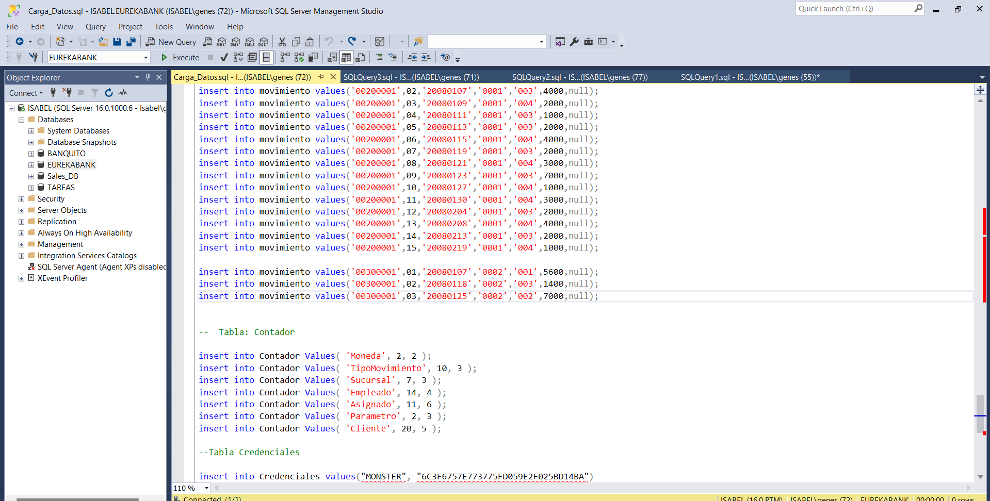
DESARROLLO
MARCO TEÓRICO
DESARROLLO
  OBJETIVO
  MODELO CONCEPTUAL DE LA BASE DE DATOS
  CREAR BASE DE DATOS
  CREACIÓN DEL SERVIDOR REST
  CREACIÓN DEL PROYECTO – CLIENTE CONSOLA
  CREACIÓN DEL PROYECTO – CLIENTE ESCRITORIO
  CREACIÓN DEL PROYECTO – CLIENTE WEB
  CREACIÓN DEL PROYECTO – CLIENTE MOVIL
CONCLUSIONES
RECOMENDACIONES
BIBLIOGRAFÍA
6. Para realizar la inserción de información a la base de datos creada anteriormente se procede a hacer clic derecho sobre la base de datos, seleccionar new query e ingresar los querys de registro de información para la base de datos.

Slide 12
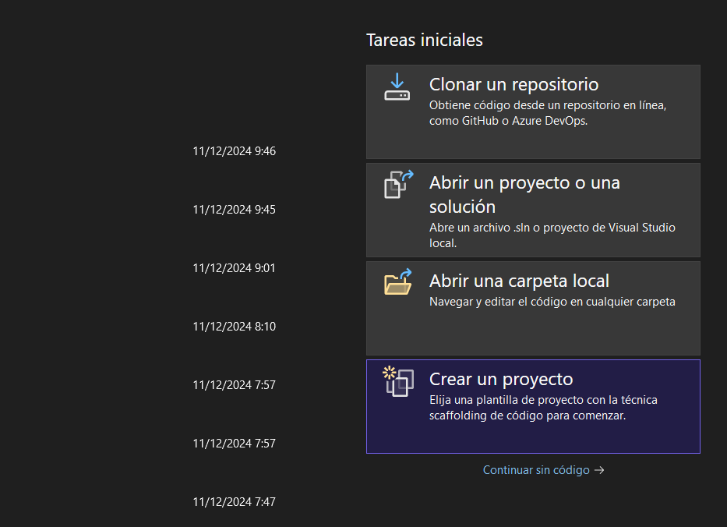
DESARROLLO
MARCO TEÓRICO
DESARROLLO
  OBJETIVO
  MODELO CONCEPTUAL DE LA BASE DE DATOS
  CREAR BASE DE DATOS
  CREACIÓN DEL SERVIDOR REST
  CREACIÓN DEL PROYECTO – CLIENTE CONSOLA
  CREACIÓN DEL PROYECTO – CLIENTE ESCRITORIO
  CREACIÓN DEL PROYECTO – CLIENTE WEB
  CREACIÓN DEL PROYECTO – CLIENTE MOVIL
CONCLUSIONES
RECOMENDACIONES
BIBLIOGRAFÍA
2.4 Creación del Servidor REST
1. Para comenzar con la creación del proyecto servidor se procede a crear un nuevo proyecto en Visual Studio 2022, el proyecto que se deberá seleccionar es del tipo Aplicación ASP.NET Core Web API.

Slide 13
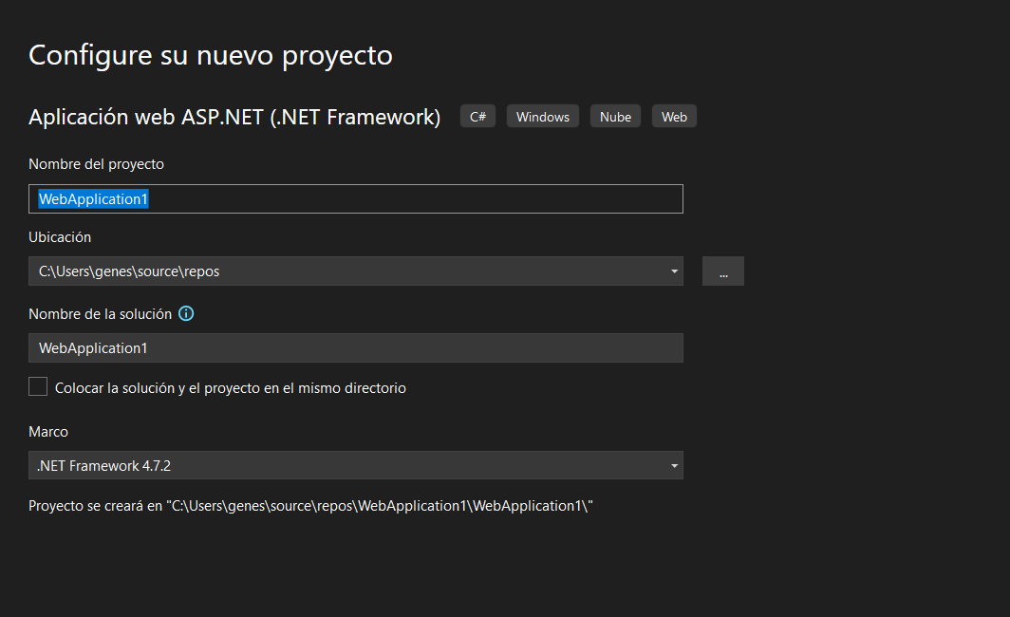
DESARROLLO
MARCO TEÓRICO
DESARROLLO
  OBJETIVO
  MODELO CONCEPTUAL DE LA BASE DE DATOS
  CREAR BASE DE DATOS
  CREACIÓN DEL SERVIDOR REST
  CREACIÓN DEL PROYECTO – CLIENTE CONSOLA
  CREACIÓN DEL PROYECTO – CLIENTE ESCRITORIO
  CREACIÓN DEL PROYECTO – CLIENTE WEB
  CREACIÓN DEL PROYECTO – CLIENTE MOVIL
CONCLUSIONES
RECOMENDACIONES
BIBLIOGRAFÍA
2. Seguido de eso se procede a realizar las configuraciones para la creación del proyecto como el nombre del proyecto, la ubicación y el nombre de la solución.

Slide 14
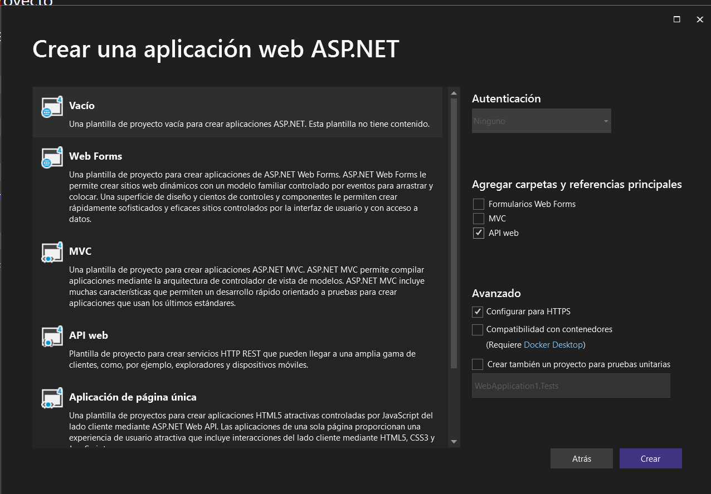
DESARROLLO
MARCO TEÓRICO
DESARROLLO
  OBJETIVO
  MODELO CONCEPTUAL DE LA BASE DE DATOS
  CREAR BASE DE DATOS
  CREACIÓN DEL SERVIDOR REST
  CREACIÓN DEL PROYECTO – CLIENTE CONSOLA
  CREACIÓN DEL PROYECTO – CLIENTE ESCRITORIO
  CREACIÓN DEL PROYECTO – CLIENTE WEB
  CREACIÓN DEL PROYECTO – CLIENTE MOVIL
CONCLUSIONES
RECOMENDACIONES
BIBLIOGRAFÍA
3. Se configurar parámetros adicionales como la versión de Framework y se selecciona que sea de tipo API Web.

Slide 15
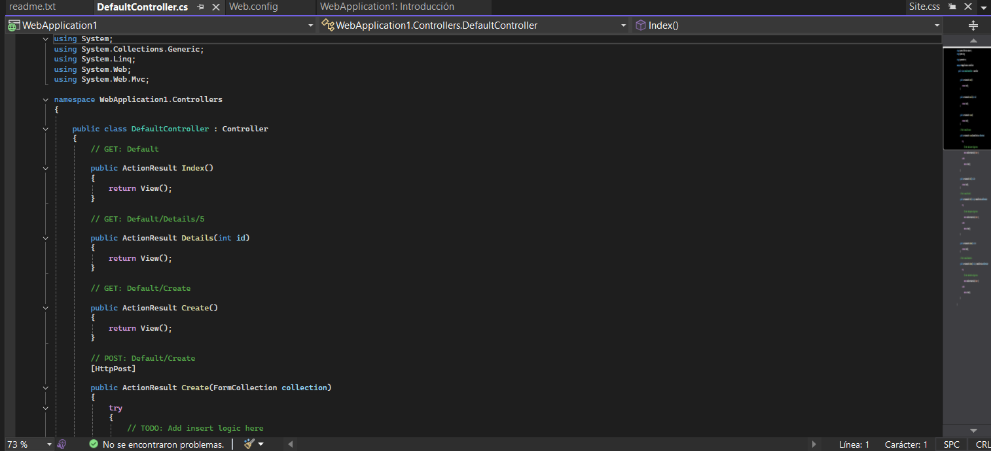
DESARROLLO
MARCO TEÓRICO
DESARROLLO
  OBJETIVO
  MODELO CONCEPTUAL DE LA BASE DE DATOS
  CREAR BASE DE DATOS
  CREACIÓN DEL SERVIDOR REST
  CREACIÓN DEL PROYECTO – CLIENTE CONSOLA
  CREACIÓN DEL PROYECTO – CLIENTE ESCRITORIO
  CREACIÓN DEL PROYECTO – CLIENTE WEB
  CREACIÓN DEL PROYECTO – CLIENTE MOVIL
CONCLUSIONES
RECOMENDACIONES
BIBLIOGRAFÍA
4. Se verifica que todo salió bien cuando en el IDE se muestra el siguiente archivo.

Slide 16

DESARROLLO
MARCO TEÓRICO
DESARROLLO
  OBJETIVO
  MODELO CONCEPTUAL DE LA BASE DE DATOS
  CREAR BASE DE DATOS
  CREACIÓN DEL SERVIDOR REST
  CREACIÓN DEL PROYECTO – CLIENTE CONSOLA
  CREACIÓN DEL PROYECTO – CLIENTE ESCRITORIO
  CREACIÓN DEL PROYECTO – CLIENTE WEB
  CREACIÓN DEL PROYECTO – CLIENTE MOVIL
CONCLUSIONES
RECOMENDACIONES
BIBLIOGRAFÍA
5. Para comenzar con el desarrollo del proyecto servidor se procede a realizar la conexión o configurar la cadena de conexión a la base de datos, para ello se deberá dirigir a la carpeta de BD y crear una clase de conexión.

Slide 17
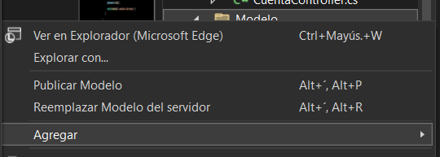
DESARROLLO
MARCO TEÓRICO
DESARROLLO
  OBJETIVO
  MODELO CONCEPTUAL DE LA BASE DE DATOS
  CREAR BASE DE DATOS
  CREACIÓN DEL SERVIDOR REST
  CREACIÓN DEL PROYECTO – CLIENTE CONSOLA
  CREACIÓN DEL PROYECTO – CLIENTE ESCRITORIO
  CREACIÓN DEL PROYECTO – CLIENTE WEB
  CREACIÓN DEL PROYECTO – CLIENTE MOVIL
CONCLUSIONES
RECOMENDACIONES
BIBLIOGRAFÍA
6. En el desarrollo del proyecto servidor se hará uso de contextos para lo cual se requiere crear el modelo de la tabla de la base de datos con la cual se va a desarrollar la práctica que es la tabla de “Movimientos”
Por lo tanto, en la carpeta ec.edu.modelo se procede hacer clic derecho, agregar y seleccionar clase.

Slide 18
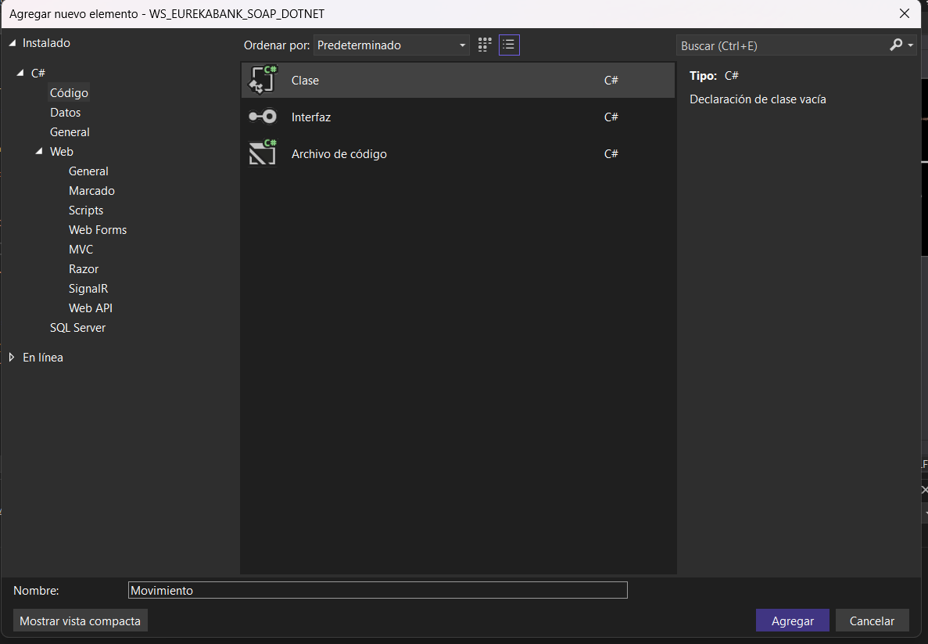
DESARROLLO
MARCO TEÓRICO
DESARROLLO
  OBJETIVO
  MODELO CONCEPTUAL DE LA BASE DE DATOS
  CREAR BASE DE DATOS
  CREACIÓN DEL SERVIDOR REST
  CREACIÓN DEL PROYECTO – CLIENTE CONSOLA
  CREACIÓN DEL PROYECTO – CLIENTE ESCRITORIO
  CREACIÓN DEL PROYECTO – CLIENTE WEB
  CREACIÓN DEL PROYECTO – CLIENTE MOVIL
CONCLUSIONES
RECOMENDACIONES
BIBLIOGRAFÍA
7. Se asigna el nombre a la clase en este caso es Movimiento.

Slide 19

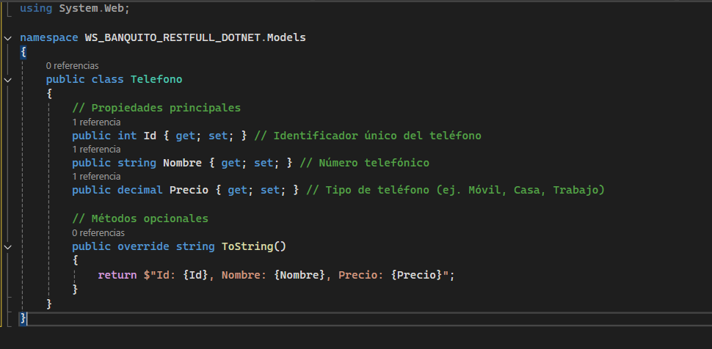
DESARROLLO
MARCO TEÓRICO
DESARROLLO
  OBJETIVO
  MODELO CONCEPTUAL DE LA BASE DE DATOS
  CREAR BASE DE DATOS
  CREACIÓN DEL SERVIDOR REST
  CREACIÓN DEL PROYECTO – CLIENTE CONSOLA
  CREACIÓN DEL PROYECTO – CLIENTE ESCRITORIO
  CREACIÓN DEL PROYECTO – CLIENTE WEB
  CREACIÓN DEL PROYECTO – CLIENTE MOVIL
CONCLUSIONES
RECOMENDACIONES
BIBLIOGRAFÍA
8. Los atributos que deberá contener la clase son los mismos que se encuentran en la tabla “Teléfono” de la base de datos como se muestra a continuación.

Slide 20
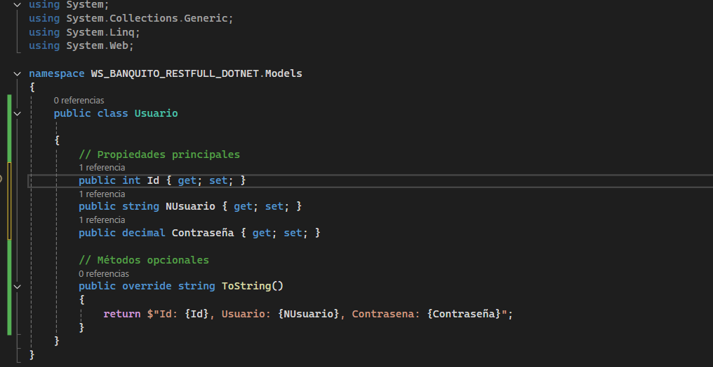
DESARROLLO
MARCO TEÓRICO
DESARROLLO
  OBJETIVO
  MODELO CONCEPTUAL DE LA BASE DE DATOS
  CREAR BASE DE DATOS
  CREACIÓN DEL SERVIDOR REST
  CREACIÓN DEL PROYECTO – CLIENTE CONSOLA
  CREACIÓN DEL PROYECTO – CLIENTE ESCRITORIO
  CREACIÓN DEL PROYECTO – CLIENTE WEB
  CREACIÓN DEL PROYECTO – CLIENTE MOVIL
CONCLUSIONES
RECOMENDACIONES
BIBLIOGRAFÍA
8. Se procede a codificar el archivo Usuario.cs el cual contiene los mismos atributos de las columnas de la tabla “Usuario” de la base de datos “BANQUITO”.

Slide 21
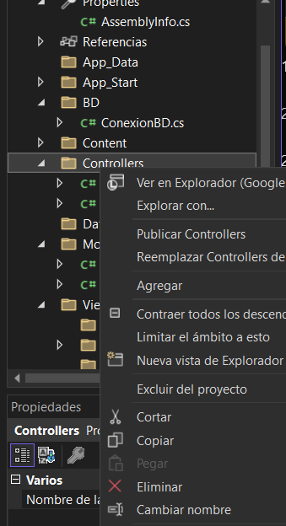
DESARROLLO
MARCO TEÓRICO
DESARROLLO
  OBJETIVO
  MODELO CONCEPTUAL DE LA BASE DE DATOS
  CREAR BASE DE DATOS
  CREACIÓN DEL SERVIDOR REST
  CREACIÓN DEL PROYECTO – CLIENTE CONSOLA
  CREACIÓN DEL PROYECTO – CLIENTE ESCRITORIO
  CREACIÓN DEL PROYECTO – CLIENTE WEB
  CREACIÓN DEL PROYECTO – CLIENTE MOVIL
CONCLUSIONES
RECOMENDACIONES
BIBLIOGRAFÍA
9. Se procede a realizar clic derecho sobre la carpeta controlador, agregar, y seleccionar Clase.

Slide 22
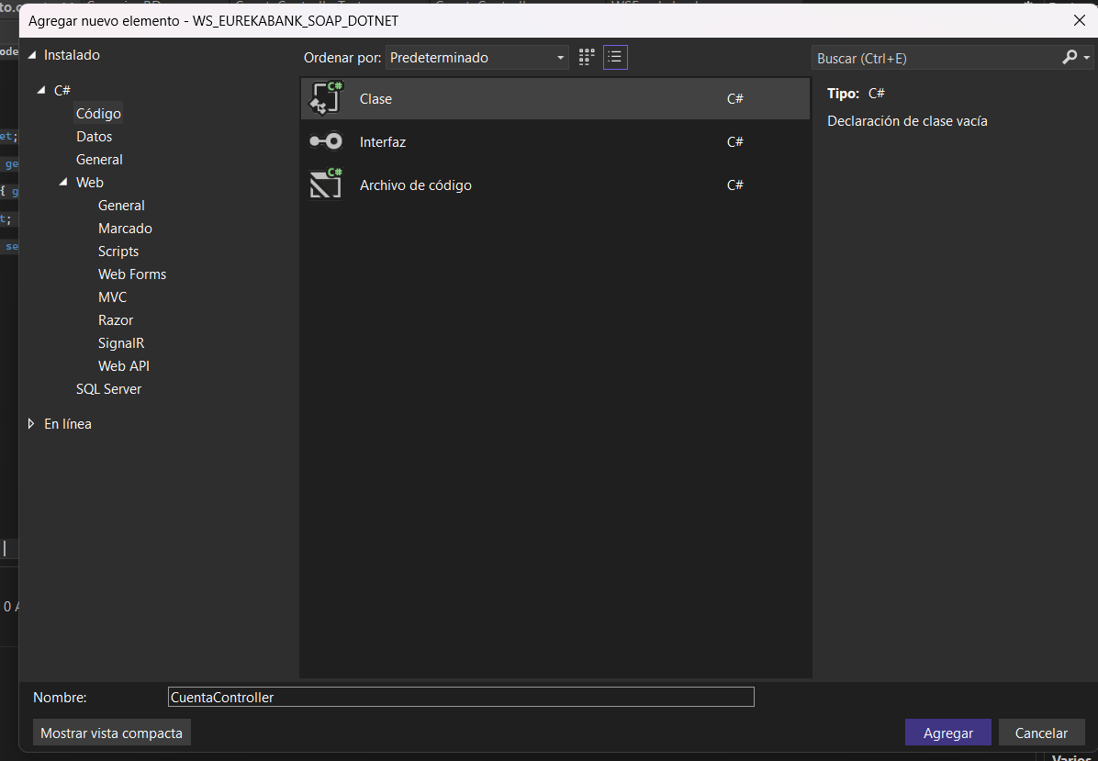
DESARROLLO
MARCO TEÓRICO
DESARROLLO
  OBJETIVO
  MODELO CONCEPTUAL DE LA BASE DE DATOS
  CREAR BASE DE DATOS
  CREACIÓN DEL SERVIDOR REST
  CREACIÓN DEL PROYECTO – CLIENTE CONSOLA
  CREACIÓN DEL PROYECTO – CLIENTE ESCRITORIO
  CREACIÓN DEL PROYECTO – CLIENTE WEB
  CREACIÓN DEL PROYECTO – CLIENTE MOVIL
CONCLUSIONES
RECOMENDACIONES
BIBLIOGRAFÍA
10. Se asigna el nombre al archivo en este caso “BanquitoController”.

Slide 23
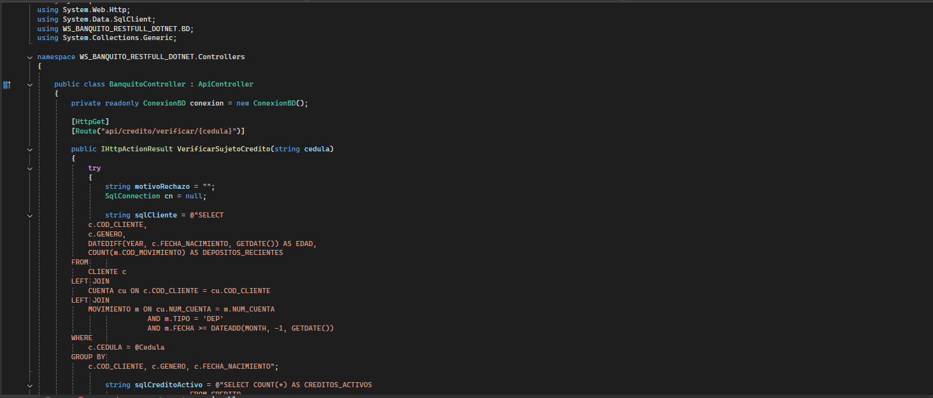
DESARROLLO
MARCO TEÓRICO
DESARROLLO
  OBJETIVO
  MODELO CONCEPTUAL DE LA BASE DE DATOS
  CREAR BASE DE DATOS
  CREACIÓN DEL SERVIDOR REST
  CREACIÓN DEL PROYECTO – CLIENTE CONSOLA
  CREACIÓN DEL PROYECTO – CLIENTE ESCRITORIO
  CREACIÓN DEL PROYECTO – CLIENTE WEB
  CREACIÓN DEL PROYECTO – CLIENTE MOVIL
CONCLUSIONES
RECOMENDACIONES
BIBLIOGRAFÍA
11. Una vez creado el elemento se procede a realizar la codificación haciendo referencia a las clases creadas en la carpeta “Models”.

Slide 24
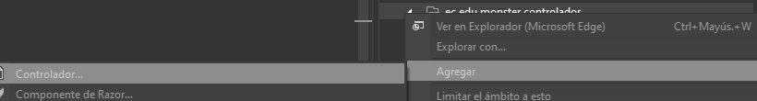
DESARROLLO
MARCO TEÓRICO
DESARROLLO
  OBJETIVO
  MODELO CONCEPTUAL DE LA BASE DE DATOS
  CREAR BASE DE DATOS
  CREACIÓN DEL SERVIDOR REST
  CREACIÓN DEL PROYECTO – CLIENTE CONSOLA
  CREACIÓN DEL PROYECTO – CLIENTE ESCRITORIO
  CREACIÓN DEL PROYECTO – CLIENTE WEB
  CREACIÓN DEL PROYECTO – CLIENTE MOVIL
CONCLUSIONES
RECOMENDACIONES
BIBLIOGRAFÍA
12. Una vez agregado creado el contexto y agregado el servicio se procede a realizar la codificación de los métodos o servicios REST, para lo cual se deberá hacer clic derecho sobre la carpeta “ec.edu.monster.controlador” agregar controlador.

Slide 25
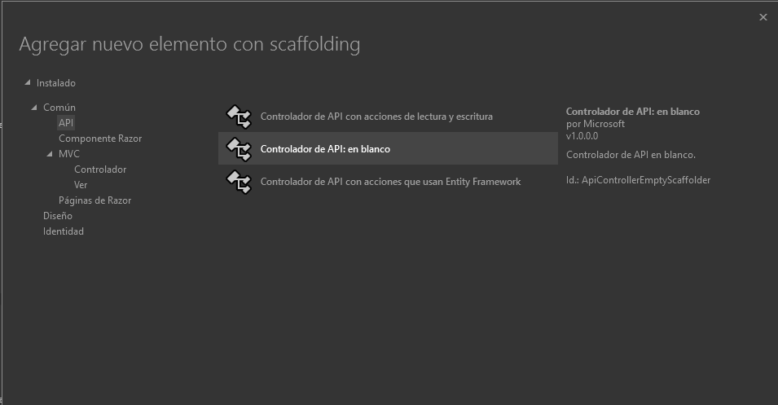
DESARROLLO
MARCO TEÓRICO
DESARROLLO
  OBJETIVO
  MODELO CONCEPTUAL DE LA BASE DE DATOS
  CREAR BASE DE DATOS
  CREACIÓN DEL SERVIDOR REST
  CREACIÓN DEL PROYECTO – CLIENTE CONSOLA
  CREACIÓN DEL PROYECTO – CLIENTE ESCRITORIO
  CREACIÓN DEL PROYECTO – CLIENTE WEB
  CREACIÓN DEL PROYECTO – CLIENTE MOVIL
CONCLUSIONES
RECOMENDACIONES
BIBLIOGRAFÍA
13. Seguido de eso se deberá seleccionar el tipo de elemento Scanffolding que se creará, en este caso Controlador de API: en blanco.

Slide 26
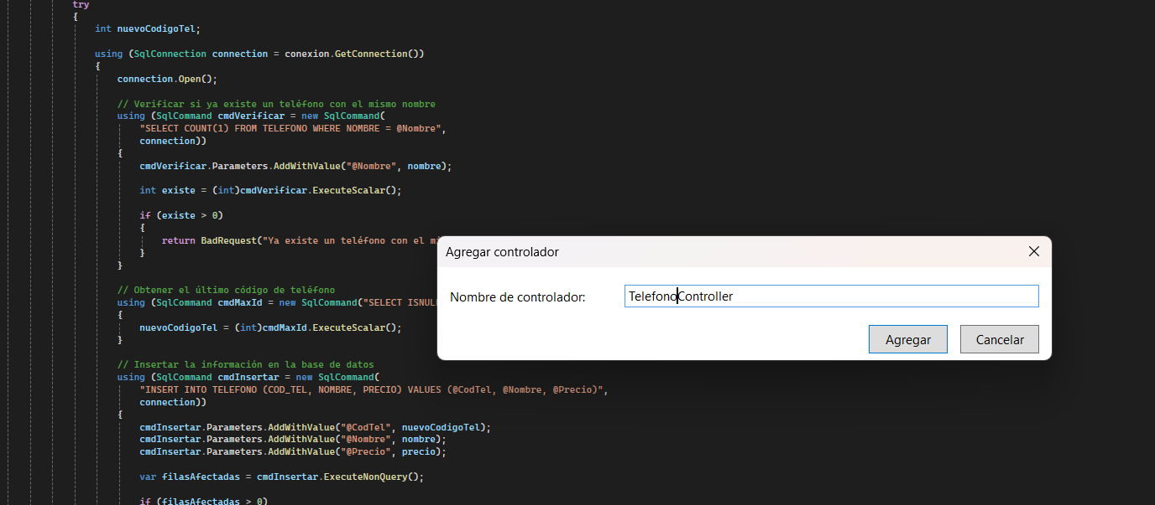
DESARROLLO
MARCO TEÓRICO
DESARROLLO
  OBJETIVO
  MODELO CONCEPTUAL DE LA BASE DE DATOS
  CREAR BASE DE DATOS
  CREACIÓN DEL SERVIDOR REST
  CREACIÓN DEL PROYECTO – CLIENTE CONSOLA
  CREACIÓN DEL PROYECTO – CLIENTE ESCRITORIO
  CREACIÓN DEL PROYECTO – CLIENTE WEB
  CREACIÓN DEL PROYECTO – CLIENTE MOVIL
CONCLUSIONES
RECOMENDACIONES
BIBLIOGRAFÍA
14. Se procede a realizar la asignación del nombre al controlador en este caso TelefonoController.cs.

Slide 27
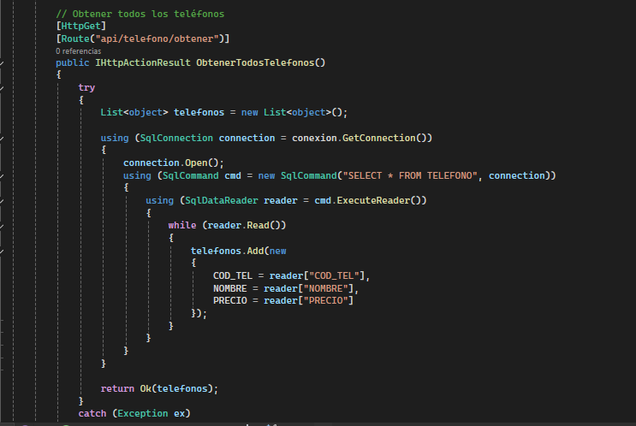
DESARROLLO
MARCO TEÓRICO
DESARROLLO
  OBJETIVO
  MODELO CONCEPTUAL DE LA BASE DE DATOS
  CREAR BASE DE DATOS
  CREACIÓN DEL SERVIDOR REST
  CREACIÓN DEL PROYECTO – CLIENTE CONSOLA
  CREACIÓN DEL PROYECTO – CLIENTE ESCRITORIO
  CREACIÓN DEL PROYECTO – CLIENTE WEB
  CREACIÓN DEL PROYECTO – CLIENTE MOVIL
CONCLUSIONES
RECOMENDACIONES
BIBLIOGRAFÍA
15. El siguiente método o servicio permite obtener todos los registros de la tabla “Telefono”.

Slide 28
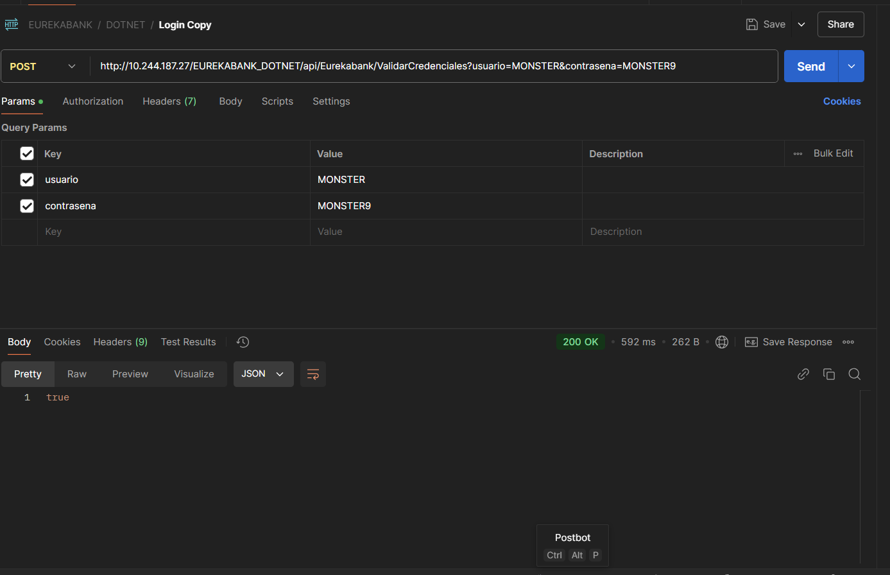
DESARROLLO
MARCO TEÓRICO
DESARROLLO
  OBJETIVO
  MODELO CONCEPTUAL DE LA BASE DE DATOS
  CREAR BASE DE DATOS
  CREACIÓN DEL SERVIDOR REST
  CREACIÓN DEL PROYECTO – CLIENTE CONSOLA
  CREACIÓN DEL PROYECTO – CLIENTE ESCRITORIO
  CREACIÓN DEL PROYECTO – CLIENTE WEB
  CREACIÓN DEL PROYECTO – CLIENTE MOVIL
CONCLUSIONES
RECOMENDACIONES
BIBLIOGRAFÍA
16. Para realizar la prueba de los servicios se procede a ejecutar el proyecto servidor, y hacer uso de la Postman para las rutas.

Slide 29
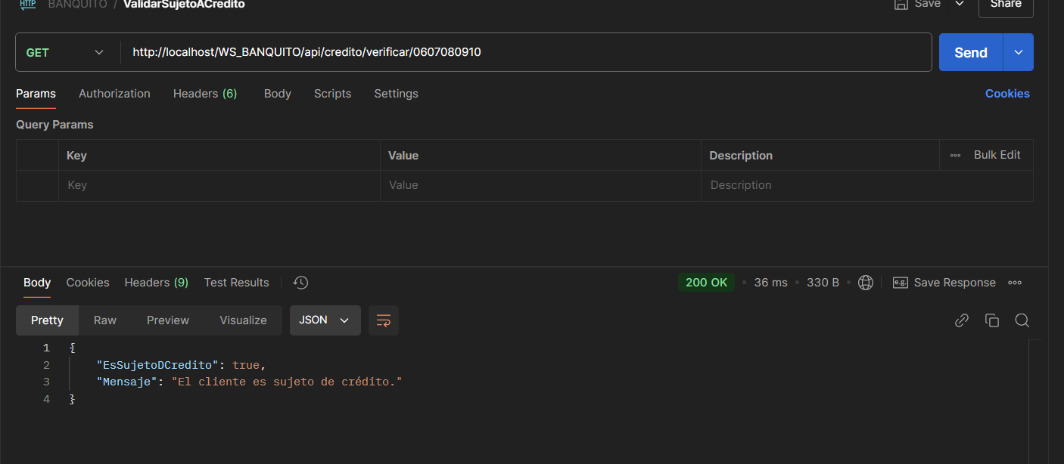
DESARROLLO
MARCO TEÓRICO
DESARROLLO
  OBJETIVO
  MODELO CONCEPTUAL DE LA BASE DE DATOS
  CREAR BASE DE DATOS
  CREACIÓN DEL SERVIDOR REST
  CREACIÓN DEL PROYECTO – CLIENTE CONSOLA
  CREACIÓN DEL PROYECTO – CLIENTE ESCRITORIO
  CREACIÓN DEL PROYECTO – CLIENTE WEB
  CREACIÓN DEL PROYECTO – CLIENTE MOVIL
CONCLUSIONES
RECOMENDACIONES
BIBLIOGRAFÍA
17. Para realizar la prueba de los servicios se procede a ejecutar el proyecto servidor, y hacer uso de la Postman para las rutas.

Slide 30
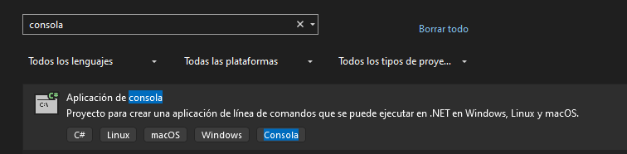
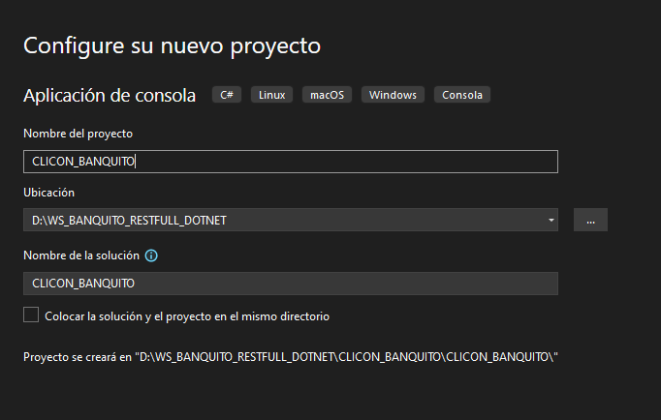
DESARROLLO
MARCO TEÓRICO
DESARROLLO
  OBJETIVO
  MODELO CONCEPTUAL DE LA BASE DE DATOS
  CREAR BASE DE DATOS
  CREACIÓN DEL SERVIDOR REST
  CREACIÓN DEL PROYECTO – CLIENTE CONSOLA
  CREACIÓN DEL PROYECTO – CLIENTE ESCRITORIO
  CREACIÓN DEL PROYECTO – CLIENTE WEB
  CREACIÓN DEL PROYECTO – CLIENTE MOVIL
CONCLUSIONES
RECOMENDACIONES
BIBLIOGRAFÍA
2.5 CREACIÓN DEL PROYECTO – CLIENTE CONSOLA
1. Creamos un nuevo proyecto con .NET de tipo consola.

Slide 31

DESARROLLO
MARCO TEÓRICO
DESARROLLO
  OBJETIVO
  MODELO CONCEPTUAL DE LA BASE DE DATOS
  CREAR BASE DE DATOS
  CREACIÓN DEL SERVIDOR REST
  CREACIÓN DEL PROYECTO – CLIENTE CONSOLA
  CREACIÓN DEL PROYECTO – CLIENTE ESCRITORIO
  CREACIÓN DEL PROYECTO – CLIENTE WEB
  CREACIÓN DEL PROYECTO – CLIENTE MOVIL
CONCLUSIONES
RECOMENDACIONES
BIBLIOGRAFÍA
2. Se crea un archivo para la implementación del servicio.

Slide 32
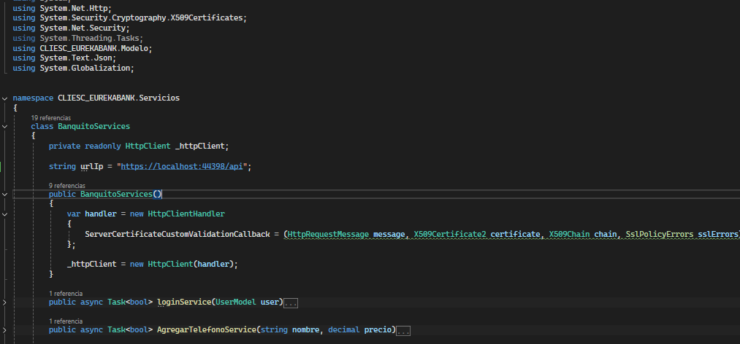
DESARROLLO
MARCO TEÓRICO
DESARROLLO
  OBJETIVO
  MODELO CONCEPTUAL DE LA BASE DE DATOS
  CREAR BASE DE DATOS
  CREACIÓN DEL SERVIDOR REST
  CREACIÓN DEL PROYECTO – CLIENTE CONSOLA
  CREACIÓN DEL PROYECTO – CLIENTE ESCRITORIO
  CREACIÓN DEL PROYECTO – CLIENTE WEB
  CREACIÓN DEL PROYECTO – CLIENTE MOVIL
CONCLUSIONES
RECOMENDACIONES
BIBLIOGRAFÍA

Slide 33
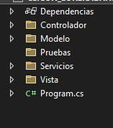
DESARROLLO
MARCO TEÓRICO
DESARROLLO
  OBJETIVO
  MODELO CONCEPTUAL DE LA BASE DE DATOS
  CREAR BASE DE DATOS
  CREACIÓN DEL SERVIDOR REST
  CREACIÓN DEL PROYECTO – CLIENTE CONSOLA
  CREACIÓN DEL PROYECTO – CLIENTE ESCRITORIO
  CREACIÓN DEL PROYECTO – CLIENTE WEB
  CREACIÓN DEL PROYECTO – CLIENTE MOVIL
CONCLUSIONES
RECOMENDACIONES
BIBLIOGRAFÍA
3. MVC

Slide 34
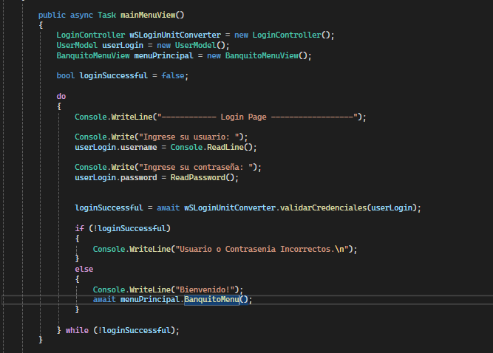
DESARROLLO
MARCO TEÓRICO
DESARROLLO
  OBJETIVO
  MODELO CONCEPTUAL DE LA BASE DE DATOS
  CREAR BASE DE DATOS
  CREACIÓN DEL SERVIDOR REST
  CREACIÓN DEL PROYECTO – CLIENTE CONSOLA
  CREACIÓN DEL PROYECTO – CLIENTE ESCRITORIO
  CREACIÓN DEL PROYECTO – CLIENTE WEB
  CREACIÓN DEL PROYECTO – CLIENTE MOVIL
CONCLUSIONES
RECOMENDACIONES
BIBLIOGRAFÍA
4. Se implementan el menú de login.

Slide 35
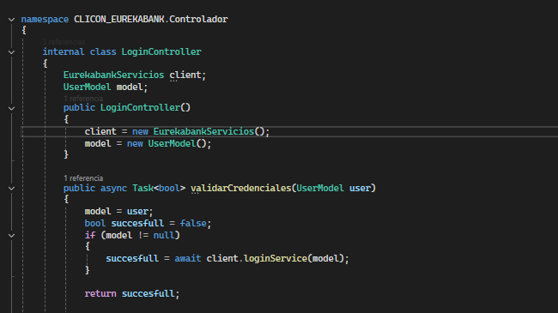
DESARROLLO
MARCO TEÓRICO
DESARROLLO
  OBJETIVO
  MODELO CONCEPTUAL DE LA BASE DE DATOS
  CREAR BASE DE DATOS
  CREACIÓN DEL SERVIDOR REST
  CREACIÓN DEL PROYECTO – CLIENTE CONSOLA
  CREACIÓN DEL PROYECTO – CLIENTE ESCRITORIO
  CREACIÓN DEL PROYECTO – CLIENTE WEB
  CREACIÓN DEL PROYECTO – CLIENTE MOVIL
CONCLUSIONES
RECOMENDACIONES
BIBLIOGRAFÍA
5. Para crear el controlador, es necesario crear un paquete y crear una nueva clase llamada LoginController .

Slide 36
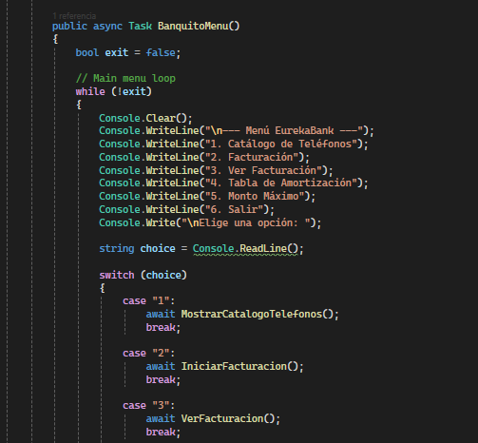
DESARROLLO
MARCO TEÓRICO
DESARROLLO
  OBJETIVO
  MODELO CONCEPTUAL DE LA BASE DE DATOS
  CREAR BASE DE DATOS
  CREACIÓN DEL SERVIDOR REST
  CREACIÓN DEL PROYECTO – CLIENTE CONSOLA
  CREACIÓN DEL PROYECTO – CLIENTE ESCRITORIO
  CREACIÓN DEL PROYECTO – CLIENTE WEB
  CREACIÓN DEL PROYECTO – CLIENTE MOVIL
CONCLUSIONES
RECOMENDACIONES
BIBLIOGRAFÍA
6. Ahora vamos a codificar nuestro main, ya que al tratarse de una aplicación únicamente consola, vamos a usar lo siguiente:

Slide 37
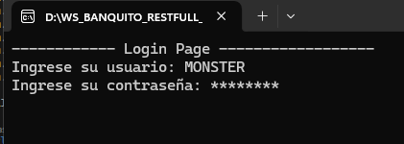
DESARROLLO
MARCO TEÓRICO
DESARROLLO
  OBJETIVO
  MODELO CONCEPTUAL DE LA BASE DE DATOS
  CREAR BASE DE DATOS
  CREACIÓN DEL SERVIDOR REST
  CREACIÓN DEL PROYECTO – CLIENTE CONSOLA
  CREACIÓN DEL PROYECTO – CLIENTE ESCRITORIO
  CREACIÓN DEL PROYECTO – CLIENTE WEB
  CREACIÓN DEL PROYECTO – CLIENTE MOVIL
CONCLUSIONES
RECOMENDACIONES
BIBLIOGRAFÍA
7. Vista Login.

Slide 38
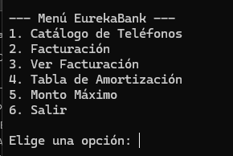
DESARROLLO
MARCO TEÓRICO
DESARROLLO
  OBJETIVO
  MODELO CONCEPTUAL DE LA BASE DE DATOS
  CREAR BASE DE DATOS
  CREACIÓN DEL SERVIDOR REST
  CREACIÓN DEL PROYECTO – CLIENTE CONSOLA
  CREACIÓN DEL PROYECTO – CLIENTE ESCRITORIO
  CREACIÓN DEL PROYECTO – CLIENTE WEB
  CREACIÓN DEL PROYECTO – CLIENTE MOVIL
CONCLUSIONES
RECOMENDACIONES
BIBLIOGRAFÍA
7. Vista Menu principal.

Slide 39
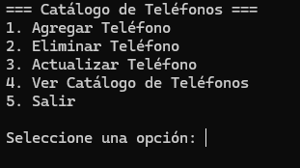
DESARROLLO
MARCO TEÓRICO
DESARROLLO
  OBJETIVO
  MODELO CONCEPTUAL DE LA BASE DE DATOS
  CREAR BASE DE DATOS
  CREACIÓN DEL SERVIDOR REST
  CREACIÓN DEL PROYECTO – CLIENTE CONSOLA
  CREACIÓN DEL PROYECTO – CLIENTE ESCRITORIO
  CREACIÓN DEL PROYECTO – CLIENTE WEB
  CREACIÓN DEL PROYECTO – CLIENTE MOVIL
CONCLUSIONES
RECOMENDACIONES
BIBLIOGRAFÍA
7. Vista Catalogo.

Slide 40
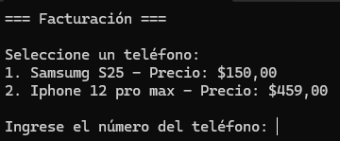
DESARROLLO
MARCO TEÓRICO
DESARROLLO
  OBJETIVO
  MODELO CONCEPTUAL DE LA BASE DE DATOS
  CREAR BASE DE DATOS
  CREACIÓN DEL SERVIDOR REST
  CREACIÓN DEL PROYECTO – CLIENTE CONSOLA
  CREACIÓN DEL PROYECTO – CLIENTE ESCRITORIO
  CREACIÓN DEL PROYECTO – CLIENTE WEB
  CREACIÓN DEL PROYECTO – CLIENTE MOVIL
CONCLUSIONES
RECOMENDACIONES
BIBLIOGRAFÍA
7. Vista Facturación.

Slide 41
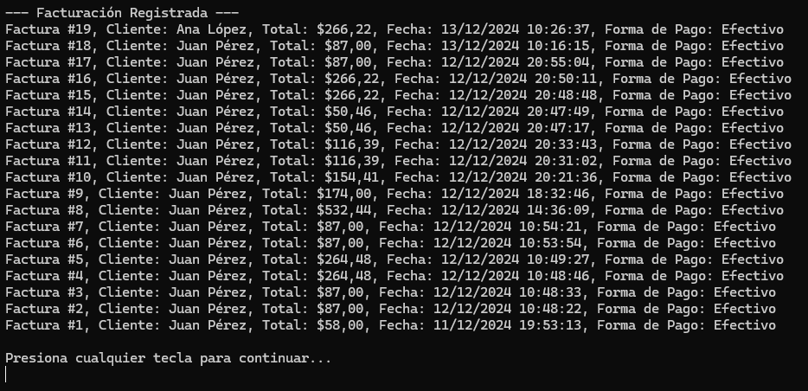
DESARROLLO
MARCO TEÓRICO
DESARROLLO
  OBJETIVO
  MODELO CONCEPTUAL DE LA BASE DE DATOS
  CREAR BASE DE DATOS
  CREACIÓN DEL SERVIDOR REST
  CREACIÓN DEL PROYECTO – CLIENTE CONSOLA
  CREACIÓN DEL PROYECTO – CLIENTE ESCRITORIO
  CREACIÓN DEL PROYECTO – CLIENTE WEB
  CREACIÓN DEL PROYECTO – CLIENTE MOVIL
CONCLUSIONES
RECOMENDACIONES
BIBLIOGRAFÍA
7. Vista Ver Facturación.

Slide 42
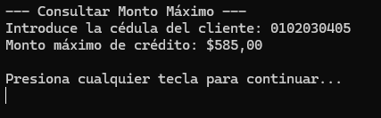
DESARROLLO
MARCO TEÓRICO
DESARROLLO
  OBJETIVO
  MODELO CONCEPTUAL DE LA BASE DE DATOS
  CREAR BASE DE DATOS
  CREACIÓN DEL SERVIDOR REST
  CREACIÓN DEL PROYECTO – CLIENTE CONSOLA
  CREACIÓN DEL PROYECTO – CLIENTE ESCRITORIO
  CREACIÓN DEL PROYECTO – CLIENTE WEB
  CREACIÓN DEL PROYECTO – CLIENTE MOVIL
CONCLUSIONES
RECOMENDACIONES
BIBLIOGRAFÍA
7. Vista Ver Monto máximo.

Slide 43
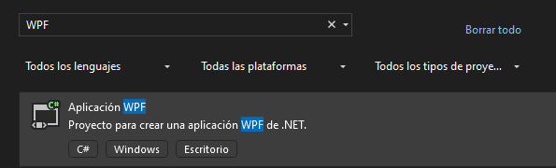
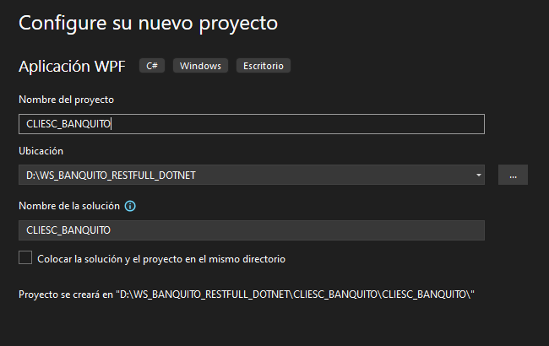
DESARROLLO
MARCO TEÓRICO
DESARROLLO
  OBJETIVO
  MODELO CONCEPTUAL DE LA BASE DE DATOS
  CREAR BASE DE DATOS
  CREACIÓN DEL SERVIDOR REST
  CREACIÓN DEL PROYECTO – CLIENTE CONSOLA
  CREACIÓN DEL PROYECTO – CLIENTE ESCRITORIO
  CREACIÓN DEL PROYECTO – CLIENTE WEB
  CREACIÓN DEL PROYECTO – CLIENTE MOVIL
CONCLUSIONES
RECOMENDACIONES
BIBLIOGRAFÍA
1. Realizado el servidor se avanza a la aplicación cliente, para ello se crea un nuevo proyecto de tipo Java Application llamado CLIESC_BANQUITO

Slide 44

DESARROLLO
MARCO TEÓRICO
DESARROLLO
  OBJETIVO
  MODELO CONCEPTUAL DE LA BASE DE DATOS
  CREAR BASE DE DATOS
  CREACIÓN DEL SERVIDOR REST
  CREACIÓN DEL PROYECTO – CLIENTE CONSOLA
  CREACIÓN DEL PROYECTO – CLIENTE ESCRITORIO
  CREACIÓN DEL PROYECTO – CLIENTE WEB
  CREACIÓN DEL PROYECTO – CLIENTE MOVIL
CONCLUSIONES
RECOMENDACIONES
BIBLIOGRAFÍA
2. Se crea un cliente de servicio web.

Slide 45
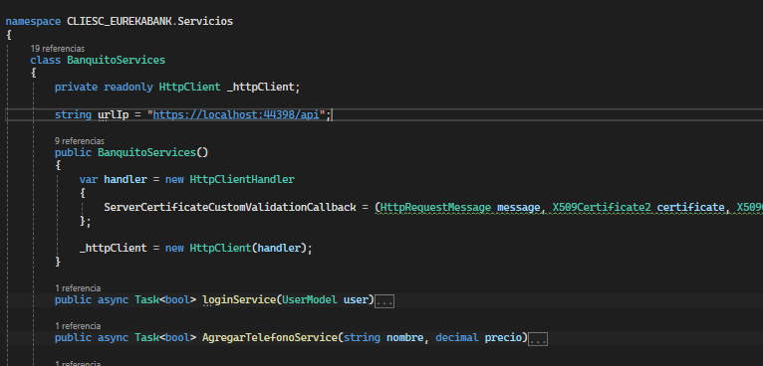
DESARROLLO
MARCO TEÓRICO
DESARROLLO
  OBJETIVO
  MODELO CONCEPTUAL DE LA BASE DE DATOS
  CREAR BASE DE DATOS
  CREACIÓN DEL SERVIDOR REST
  CREACIÓN DEL PROYECTO – CLIENTE CONSOLA
  CREACIÓN DEL PROYECTO – CLIENTE ESCRITORIO
  CREACIÓN DEL PROYECTO – CLIENTE WEB
  CREACIÓN DEL PROYECTO – CLIENTE MOVIL
CONCLUSIONES
RECOMENDACIONES
BIBLIOGRAFÍA
3. Se crea la capa de servicio para llamar los métodos del web service.

Slide 46
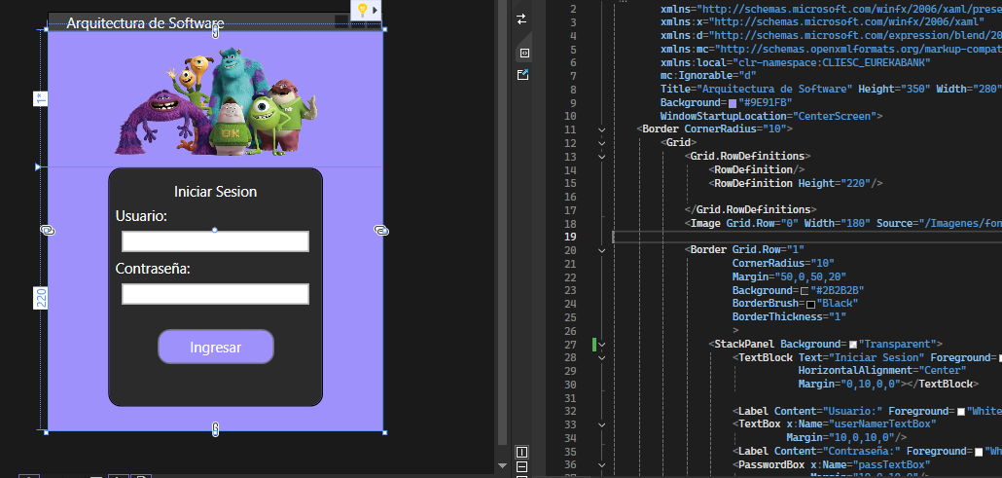
DESARROLLO
MARCO TEÓRICO
DESARROLLO
  OBJETIVO
  MODELO CONCEPTUAL DE LA BASE DE DATOS
  CREAR BASE DE DATOS
  CREACIÓN DEL SERVIDOR REST
  CREACIÓN DEL PROYECTO – CLIENTE CONSOLA
  CREACIÓN DEL PROYECTO – CLIENTE ESCRITORIO
  CREACIÓN DEL PROYECTO – CLIENTE WEB
  CREACIÓN DEL PROYECTO – CLIENTE MOVIL
CONCLUSIONES
RECOMENDACIONES
BIBLIOGRAFÍA
4. Implementación de la vista de login.

Slide 47
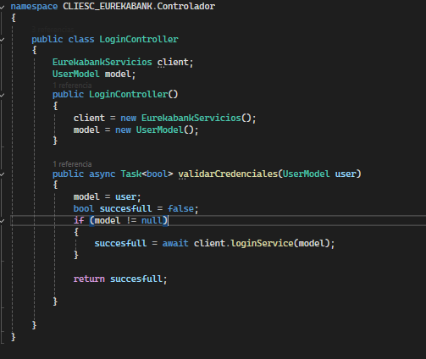
DESARROLLO
MARCO TEÓRICO
DESARROLLO
  OBJETIVO
  MODELO CONCEPTUAL DE LA BASE DE DATOS
  CREAR BASE DE DATOS
  CREACIÓN DEL SERVIDOR REST
  CREACIÓN DEL PROYECTO – CLIENTE CONSOLA
  CREACIÓN DEL PROYECTO – CLIENTE ESCRITORIO
  CREACIÓN DEL PROYECTO – CLIENTE WEB
  CREACIÓN DEL PROYECTO – CLIENTE MOVIL
CONCLUSIONES
RECOMENDACIONES
BIBLIOGRAFÍA
5. Para crear el LoginController es necesario crear una nueva clase

Slide 48
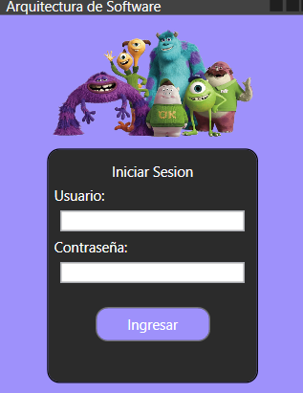
DESARROLLO
MARCO TEÓRICO
DESARROLLO
  OBJETIVO
  MODELO CONCEPTUAL DE LA BASE DE DATOS
  CREAR BASE DE DATOS
  CREACIÓN DEL SERVIDOR REST
  CREACIÓN DEL PROYECTO – CLIENTE CONSOLA
  CREACIÓN DEL PROYECTO – CLIENTE ESCRITORIO
  CREACIÓN DEL PROYECTO – CLIENTE WEB
  CREACIÓN DEL PROYECTO – CLIENTE MOVIL
CONCLUSIONES
RECOMENDACIONES
BIBLIOGRAFÍA
6. Pestaña Principal Aplicación Escritorio

Slide 49
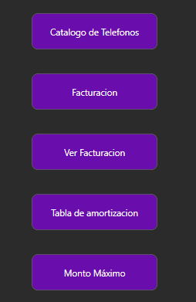
DESARROLLO
MARCO TEÓRICO
DESARROLLO
  OBJETIVO
  MODELO CONCEPTUAL DE LA BASE DE DATOS
  CREAR BASE DE DATOS
  CREACIÓN DEL SERVIDOR REST
  CREACIÓN DEL PROYECTO – CLIENTE CONSOLA
  CREACIÓN DEL PROYECTO – CLIENTE ESCRITORIO
  CREACIÓN DEL PROYECTO – CLIENTE WEB
  CREACIÓN DEL PROYECTO – CLIENTE MOVIL
CONCLUSIONES
RECOMENDACIONES
BIBLIOGRAFÍA
7. Pestaña Menu principal

Slide 50
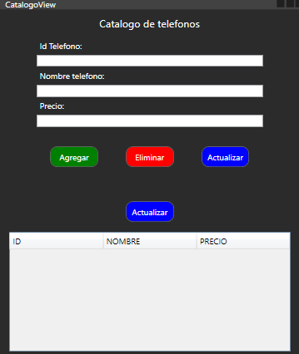
DESARROLLO
MARCO TEÓRICO
DESARROLLO
  OBJETIVO
  MODELO CONCEPTUAL DE LA BASE DE DATOS
  CREAR BASE DE DATOS
  CREACIÓN DEL SERVIDOR REST
  CREACIÓN DEL PROYECTO – CLIENTE CONSOLA
  CREACIÓN DEL PROYECTO – CLIENTE ESCRITORIO
  CREACIÓN DEL PROYECTO – CLIENTE WEB
  CREACIÓN DEL PROYECTO – CLIENTE MOVIL
CONCLUSIONES
RECOMENDACIONES
BIBLIOGRAFÍA
8. Pestaña Catalogo.

Slide 51
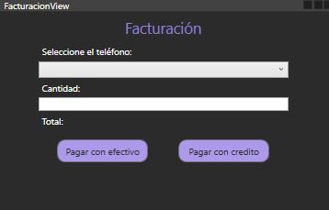
DESARROLLO
MARCO TEÓRICO
DESARROLLO
  OBJETIVO
  MODELO CONCEPTUAL DE LA BASE DE DATOS
  CREAR BASE DE DATOS
  CREACIÓN DEL SERVIDOR REST
  CREACIÓN DEL PROYECTO – CLIENTE CONSOLA
  CREACIÓN DEL PROYECTO – CLIENTE ESCRITORIO
  CREACIÓN DEL PROYECTO – CLIENTE WEB
  CREACIÓN DEL PROYECTO – CLIENTE MOVIL
CONCLUSIONES
RECOMENDACIONES
BIBLIOGRAFÍA
8. Pestaña Facturación.

Slide 52
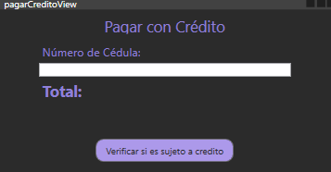
DESARROLLO
MARCO TEÓRICO
DESARROLLO
  OBJETIVO
  MODELO CONCEPTUAL DE LA BASE DE DATOS
  CREAR BASE DE DATOS
  CREACIÓN DEL SERVIDOR REST
  CREACIÓN DEL PROYECTO – CLIENTE CONSOLA
  CREACIÓN DEL PROYECTO – CLIENTE ESCRITORIO
  CREACIÓN DEL PROYECTO – CLIENTE WEB
  CREACIÓN DEL PROYECTO – CLIENTE MOVIL
CONCLUSIONES
RECOMENDACIONES
BIBLIOGRAFÍA
8. Pestaña pagar con crédito.

Slide 53
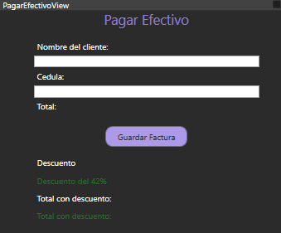
DESARROLLO
MARCO TEÓRICO
DESARROLLO
  OBJETIVO
  MODELO CONCEPTUAL DE LA BASE DE DATOS
  CREAR BASE DE DATOS
  CREACIÓN DEL SERVIDOR REST
  CREACIÓN DEL PROYECTO – CLIENTE CONSOLA
  CREACIÓN DEL PROYECTO – CLIENTE ESCRITORIO
  CREACIÓN DEL PROYECTO – CLIENTE WEB
  CREACIÓN DEL PROYECTO – CLIENTE MOVIL
CONCLUSIONES
RECOMENDACIONES
BIBLIOGRAFÍA
8. Pestaña pagar con efectivo.

Slide 54
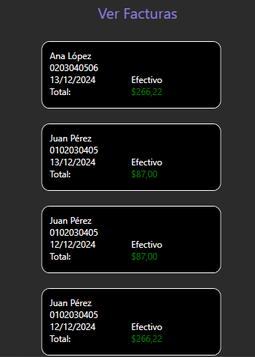
DESARROLLO
MARCO TEÓRICO
DESARROLLO
  OBJETIVO
  MODELO CONCEPTUAL DE LA BASE DE DATOS
  CREAR BASE DE DATOS
  CREACIÓN DEL SERVIDOR REST
  CREACIÓN DEL PROYECTO – CLIENTE CONSOLA
  CREACIÓN DEL PROYECTO – CLIENTE ESCRITORIO
  CREACIÓN DEL PROYECTO – CLIENTE WEB
  CREACIÓN DEL PROYECTO – CLIENTE MOVIL
CONCLUSIONES
RECOMENDACIONES
BIBLIOGRAFÍA
8. Pestaña ver facturas.

Slide 55
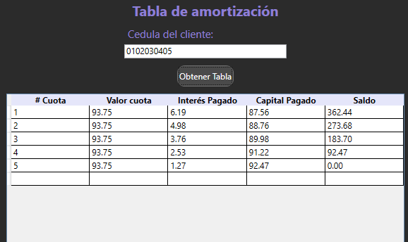
DESARROLLO
MARCO TEÓRICO
DESARROLLO
  OBJETIVO
  MODELO CONCEPTUAL DE LA BASE DE DATOS
  CREAR BASE DE DATOS
  CREACIÓN DEL SERVIDOR REST
  CREACIÓN DEL PROYECTO – CLIENTE CONSOLA
  CREACIÓN DEL PROYECTO – CLIENTE ESCRITORIO
  CREACIÓN DEL PROYECTO – CLIENTE WEB
  CREACIÓN DEL PROYECTO – CLIENTE MOVIL
CONCLUSIONES
RECOMENDACIONES
BIBLIOGRAFÍA
8. Pestaña ver Tabla de amortización.

Slide 56
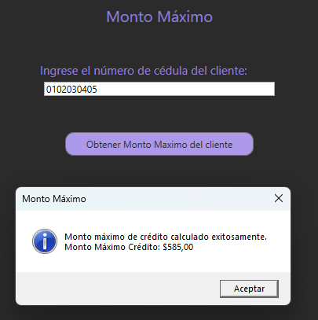
DESARROLLO
MARCO TEÓRICO
DESARROLLO
  OBJETIVO
  MODELO CONCEPTUAL DE LA BASE DE DATOS
  CREAR BASE DE DATOS
  CREACIÓN DEL SERVIDOR REST
  CREACIÓN DEL PROYECTO – CLIENTE CONSOLA
  CREACIÓN DEL PROYECTO – CLIENTE ESCRITORIO
  CREACIÓN DEL PROYECTO – CLIENTE WEB
  CREACIÓN DEL PROYECTO – CLIENTE MOVIL
CONCLUSIONES
RECOMENDACIONES
BIBLIOGRAFÍA
8. Pestaña Monto maximo.

Slide 57

DESARROLLO
MARCO TEÓRICO
DESARROLLO
  OBJETIVO
  MODELO CONCEPTUAL DE LA BASE DE DATOS
  CREAR BASE DE DATOS
  CREACIÓN DEL SERVIDOR REST
  CREACIÓN DEL PROYECTO – CLIENTE CONSOLA
  CREACIÓN DEL PROYECTO – CLIENTE ESCRITORIO
  CREACIÓN DEL PROYECTO – CLIENTE WEB
  CREACIÓN DEL PROYECTO – CLIENTE MOVIL
CONCLUSIONES
RECOMENDACIONES
BIBLIOGRAFÍA
Como tercer paso, se crea el proyecto web que permite un funcionamiento multiplataforma.
Se deben tener en cuenta los siguientes pasos para desarrollar el proyecto.

Slide 58

DESARROLLO
MARCO TEÓRICO
DESARROLLO
  OBJETIVO
  MODELO CONCEPTUAL DE LA BASE DE DATOS
  CREAR BASE DE DATOS
  CREACIÓN DEL SERVIDOR REST
  CREACIÓN DEL PROYECTO – CLIENTE CONSOLA
  CREACIÓN DEL PROYECTO – CLIENTE ESCRITORIO
  CREACIÓN DEL PROYECTO – CLIENTE WEB
  CREACIÓN DEL PROYECTO – CLIENTE MOVIL
CONCLUSIONES
RECOMENDACIONES
BIBLIOGRAFÍA
Asignación de la ruta del proyecto.

Slide 59

DESARROLLO
MARCO TEÓRICO
DESARROLLO
  OBJETIVO
  MODELO CONCEPTUAL DE LA BASE DE DATOS
  CREAR BASE DE DATOS
  CREACIÓN DEL SERVIDOR REST
  CREACIÓN DEL PROYECTO – CLIENTE CONSOLA
  CREACIÓN DEL PROYECTO – CLIENTE ESCRITORIO
  CREACIÓN DEL PROYECTO – CLIENTE WEB
  CREACIÓN DEL PROYECTO – CLIENTE MOVIL
CONCLUSIONES
RECOMENDACIONES
BIBLIOGRAFÍA
1. Estructura WEB.

Slide 60

DESARROLLO
MARCO TEÓRICO
DESARROLLO
  OBJETIVO
  MODELO CONCEPTUAL DE LA BASE DE DATOS
  CREAR BASE DE DATOS
  CREACIÓN DEL SERVIDOR REST
  CREACIÓN DEL PROYECTO – CLIENTE CONSOLA
  CREACIÓN DEL PROYECTO – CLIENTE ESCRITORIO
  CREACIÓN DEL PROYECTO – CLIENTE WEB
  CREACIÓN DEL PROYECTO – CLIENTE MOVIL
CONCLUSIONES
RECOMENDACIONES
BIBLIOGRAFÍA
2. Vista principal index.html

Slide 61

DESARROLLO
MARCO TEÓRICO
DESARROLLO
  OBJETIVO
  MODELO CONCEPTUAL DE LA BASE DE DATOS
  CREAR BASE DE DATOS
  CREACIÓN DEL SERVIDOR REST
  CREACIÓN DEL PROYECTO – CLIENTE CONSOLA
  CREACIÓN DEL PROYECTO – CLIENTE ESCRITORIO
  CREACIÓN DEL PROYECTO – CLIENTE WEB
  CREACIÓN DEL PROYECTO – CLIENTE MOVIL
CONCLUSIONES
RECOMENDACIONES
BIBLIOGRAFÍA
3. Ejecución de la pantalla menú.

Slide 62

DESARROLLO
MARCO TEÓRICO
DESARROLLO
  OBJETIVO
  MODELO CONCEPTUAL DE LA BASE DE DATOS
  CREAR BASE DE DATOS
  CREACIÓN DEL SERVIDOR REST
  CREACIÓN DEL PROYECTO – CLIENTE CONSOLA
  CREACIÓN DEL PROYECTO – CLIENTE ESCRITORIO
  CREACIÓN DEL PROYECTO – CLIENTE WEB
  CREACIÓN DEL PROYECTO – CLIENTE MOVIL
CONCLUSIONES
RECOMENDACIONES
BIBLIOGRAFÍA
4. Ejecución pantalla Catalogo de Teléfonos.

Slide 63

DESARROLLO
MARCO TEÓRICO
DESARROLLO
  OBJETIVO
  MODELO CONCEPTUAL DE LA BASE DE DATOS
  CREAR BASE DE DATOS
  CREACIÓN DEL SERVIDOR REST
  CREACIÓN DEL PROYECTO – CLIENTE CONSOLA
  CREACIÓN DEL PROYECTO – CLIENTE ESCRITORIO
  CREACIÓN DEL PROYECTO – CLIENTE WEB
  CREACIÓN DEL PROYECTO – CLIENTE MOVIL
CONCLUSIONES
RECOMENDACIONES
BIBLIOGRAFÍA
5. Registro de teléfono exitoso.

Slide 64

DESARROLLO
MARCO TEÓRICO
DESARROLLO
  OBJETIVO
  MODELO CONCEPTUAL DE LA BASE DE DATOS
  CREAR BASE DE DATOS
  CREACIÓN DEL SERVIDOR REST
  CREACIÓN DEL PROYECTO – CLIENTE CONSOLA
  CREACIÓN DEL PROYECTO – CLIENTE ESCRITORIO
  CREACIÓN DEL PROYECTO – CLIENTE WEB
  CREACIÓN DEL PROYECTO – CLIENTE MOVIL
CONCLUSIONES
RECOMENDACIONES
BIBLIOGRAFÍA
6. Tabla de registro de teléfonos generados.

Slide 65

DESARROLLO
MARCO TEÓRICO
DESARROLLO
  OBJETIVO
  MODELO CONCEPTUAL DE LA BASE DE DATOS
  CREAR BASE DE DATOS
  CREACIÓN DEL SERVIDOR REST
  CREACIÓN DEL PROYECTO – CLIENTE CONSOLA
  CREACIÓN DEL PROYECTO – CLIENTE ESCRITORIO
  CREACIÓN DEL PROYECTO – CLIENTE WEB
  CREACIÓN DEL PROYECTO – CLIENTE MOVIL
CONCLUSIONES
RECOMENDACIONES
BIBLIOGRAFÍA
7. Actualización de teléfono móvil.

Slide 66

DESARROLLO
MARCO TEÓRICO
DESARROLLO
  OBJETIVO
  MODELO CONCEPTUAL DE LA BASE DE DATOS
  CREAR BASE DE DATOS
  CREACIÓN DEL SERVIDOR REST
  CREACIÓN DEL PROYECTO – CLIENTE CONSOLA
  CREACIÓN DEL PROYECTO – CLIENTE ESCRITORIO
  CREACIÓN DEL PROYECTO – CLIENTE WEB
  CREACIÓN DEL PROYECTO – CLIENTE MOVIL
CONCLUSIONES
RECOMENDACIONES
BIBLIOGRAFÍA
8. Campo actualizado.

Slide 67

DESARROLLO
MARCO TEÓRICO
DESARROLLO
  OBJETIVO
  MODELO CONCEPTUAL DE LA BASE DE DATOS
  CREAR BASE DE DATOS
  CREACIÓN DEL SERVIDOR REST
  CREACIÓN DEL PROYECTO – CLIENTE CONSOLA
  CREACIÓN DEL PROYECTO – CLIENTE ESCRITORIO
  CREACIÓN DEL PROYECTO – CLIENTE WEB
  CREACIÓN DEL PROYECTO – CLIENTE MOVIL
CONCLUSIONES
RECOMENDACIONES
BIBLIOGRAFÍA
9. Eliminar un teléfono.

Slide 68

DESARROLLO
MARCO TEÓRICO
DESARROLLO
  OBJETIVO
  MODELO CONCEPTUAL DE LA BASE DE DATOS
  CREAR BASE DE DATOS
  CREACIÓN DEL SERVIDOR REST
  CREACIÓN DEL PROYECTO – CLIENTE CONSOLA
  CREACIÓN DEL PROYECTO – CLIENTE ESCRITORIO
  CREACIÓN DEL PROYECTO – CLIENTE WEB
  CREACIÓN DEL PROYECTO – CLIENTE MOVIL
CONCLUSIONES
RECOMENDACIONES
BIBLIOGRAFÍA
10. Comprobación de teléfono eliminado.

Slide 69

DESARROLLO
MARCO TEÓRICO
DESARROLLO
  OBJETIVO
  MODELO CONCEPTUAL DE LA BASE DE DATOS
  CREAR BASE DE DATOS
  CREACIÓN DEL SERVIDOR REST
  CREACIÓN DEL PROYECTO – CLIENTE CONSOLA
  CREACIÓN DEL PROYECTO – CLIENTE ESCRITORIO
  CREACIÓN DEL PROYECTO – CLIENTE WEB
  CREACIÓN DEL PROYECTO – CLIENTE MOVIL
CONCLUSIONES
RECOMENDACIONES
BIBLIOGRAFÍA
11. Pantalla principal de facturación.

Slide 70


DESARROLLO
MARCO TEÓRICO
DESARROLLO
  OBJETIVO
  MODELO CONCEPTUAL DE LA BASE DE DATOS
  CREAR BASE DE DATOS
  CREACIÓN DEL SERVIDOR REST
  CREACIÓN DEL PROYECTO – CLIENTE CONSOLA
  CREACIÓN DEL PROYECTO – CLIENTE ESCRITORIO
  CREACIÓN DEL PROYECTO – CLIENTE WEB
  CREACIÓN DEL PROYECTO – CLIENTE MOVIL
CONCLUSIONES
RECOMENDACIONES
BIBLIOGRAFÍA
12. Campos completados para la facturación con el total.

Slide 71

DESARROLLO
MARCO TEÓRICO
DESARROLLO
  OBJETIVO
  MODELO CONCEPTUAL DE LA BASE DE DATOS
  CREAR BASE DE DATOS
  CREACIÓN DEL SERVIDOR REST
  CREACIÓN DEL PROYECTO – CLIENTE CONSOLA
  CREACIÓN DEL PROYECTO – CLIENTE ESCRITORIO
  CREACIÓN DEL PROYECTO – CLIENTE WEB
  CREACIÓN DEL PROYECTO – CLIENTE MOVIL
CONCLUSIONES
RECOMENDACIONES
BIBLIOGRAFÍA
13. Procesamiento de pago con efectivo exitosamente.

Slide 72

DESARROLLO
MARCO TEÓRICO
DESARROLLO
  OBJETIVO
  MODELO CONCEPTUAL DE LA BASE DE DATOS
  CREAR BASE DE DATOS
  CREACIÓN DEL SERVIDOR REST
  CREACIÓN DEL PROYECTO – CLIENTE CONSOLA
  CREACIÓN DEL PROYECTO – CLIENTE ESCRITORIO
  CREACIÓN DEL PROYECTO – CLIENTE WEB
  CREACIÓN DEL PROYECTO – CLIENTE MOVIL
CONCLUSIONES
RECOMENDACIONES
BIBLIOGRAFÍA
14. Procesamiento para pago con crédito.

Slide 73

DESARROLLO
MARCO TEÓRICO
DESARROLLO
  OBJETIVO
  MODELO CONCEPTUAL DE LA BASE DE DATOS
  CREAR BASE DE DATOS
  CREACIÓN DEL SERVIDOR REST
  CREACIÓN DEL PROYECTO – CLIENTE CONSOLA
  CREACIÓN DEL PROYECTO – CLIENTE ESCRITORIO
  CREACIÓN DEL PROYECTO – CLIENTE WEB
  CREACIÓN DEL PROYECTO – CLIENTE MOVIL
CONCLUSIONES
RECOMENDACIONES
BIBLIOGRAFÍA
15. Verificación de crédito activo.

Slide 74

DESARROLLO
MARCO TEÓRICO
DESARROLLO
  OBJETIVO
  MODELO CONCEPTUAL DE LA BASE DE DATOS
  CREAR BASE DE DATOS
  CREACIÓN DEL SERVIDOR REST
  CREACIÓN DEL PROYECTO – CLIENTE CONSOLA
  CREACIÓN DEL PROYECTO – CLIENTE ESCRITORIO
  CREACIÓN DEL PROYECTO – CLIENTE WEB
  CREACIÓN DEL PROYECTO – CLIENTE MOVIL
CONCLUSIONES
RECOMENDACIONES
BIBLIOGRAFÍA
16. Pago de cuotas

Slide 75

DESARROLLO
MARCO TEÓRICO
DESARROLLO
  OBJETIVO
  MODELO CONCEPTUAL DE LA BASE DE DATOS
  CREAR BASE DE DATOS
  CREACIÓN DEL SERVIDOR REST
  CREACIÓN DEL PROYECTO – CLIENTE CONSOLA
  CREACIÓN DEL PROYECTO – CLIENTE ESCRITORIO
  CREACIÓN DEL PROYECTO – CLIENTE WEB
  CREACIÓN DEL PROYECTO – CLIENTE MOVIL
CONCLUSIONES
RECOMENDACIONES
BIBLIOGRAFÍA
17. Tabla de facturas (Efectivo/Crédito).

Slide 76

DESARROLLO
MARCO TEÓRICO
DESARROLLO
  OBJETIVO
  MODELO CONCEPTUAL DE LA BASE DE DATOS
  CREAR BASE DE DATOS
  CREACIÓN DEL SERVIDOR REST
  CREACIÓN DEL PROYECTO – CLIENTE CONSOLA
  CREACIÓN DEL PROYECTO – CLIENTE ESCRITORIO
  CREACIÓN DEL PROYECTO – CLIENTE WEB
  CREACIÓN DEL PROYECTO – CLIENTE MOVIL
CONCLUSIONES
RECOMENDACIONES
BIBLIOGRAFÍA
18. Comprobación del monto máximo de crédito de los clientes.

Slide 77

DESARROLLO
MARCO TEÓRICO
DESARROLLO
  OBJETIVO
  MODELO CONCEPTUAL DE LA BASE DE DATOS
  CREAR BASE DE DATOS
  CREACIÓN DEL SERVIDOR REST
  CREACIÓN DEL PROYECTO – CLIENTE CONSOLA
  CREACIÓN DEL PROYECTO – CLIENTE ESCRITORIO
  CREACIÓN DEL PROYECTO – CLIENTE WEB
  CREACIÓN DEL PROYECTO – CLIENTE MOVIL
CONCLUSIONES
RECOMENDACIONES
BIBLIOGRAFÍA
19. Vista de la tabla de amortización

Slide 78


DESARROLLO
MARCO TEÓRICO
DESARROLLO
  OBJETIVO
  MODELO CONCEPTUAL DE LA BASE DE DATOS
  CREAR BASE DE DATOS
  CREACIÓN DEL SERVIDOR REST
  CREACIÓN DEL PROYECTO – CLIENTE CONSOLA
  CREACIÓN DEL PROYECTO – CLIENTE ESCRITORIO
  CREACIÓN DEL PROYECTO – CLIENTE WEB
  CREACIÓN DEL PROYECTO – CLIENTE MOVIL
CONCLUSIONES
RECOMENDACIONES
BIBLIOGRAFÍA
1. Estructura proyecto cliente móvil.

Slide 79


DESARROLLO
MARCO TEÓRICO
DESARROLLO
  OBJETIVO
  MODELO CONCEPTUAL DE LA BASE DE DATOS
  CREAR BASE DE DATOS
  CREACIÓN DEL SERVIDOR REST
  CREACIÓN DEL PROYECTO – CLIENTE CONSOLA
  CREACIÓN DEL PROYECTO – CLIENTE ESCRITORIO
  CREACIÓN DEL PROYECTO – CLIENTE WEB
  CREACIÓN DEL PROYECTO – CLIENTE MOVIL
CONCLUSIONES
RECOMENDACIONES
BIBLIOGRAFÍA
2. MVC, clases en diferentes paquetes

Slide 80




DESARROLLO
MARCO TEÓRICO
DESARROLLO
  OBJETIVO
  MODELO CONCEPTUAL DE LA BASE DE DATOS
  CREAR BASE DE DATOS
  CREACIÓN DEL SERVIDOR REST
  CREACIÓN DEL PROYECTO – CLIENTE CONSOLA
  CREACIÓN DEL PROYECTO – CLIENTE ESCRITORIO
  CREACIÓN DEL PROYECTO – CLIENTE WEB
  CREACIÓN DEL PROYECTO – CLIENTE MOVIL
CONCLUSIONES
RECOMENDACIONES
BIBLIOGRAFÍA
3. Ventanas o pantallas en ejecución aplicativo móvil

Slide 81
Conclusiones
MARCO TEÓRICO
DESARROLLO
  OBJETIVO
  MODELO CONCEPTUAL DE LA BASE DE DATOS
  CREAR BASE DE DATOS
  CREACIÓN DEL SERVIDOR REST
  CREACIÓN DEL PROYECTO – CLIENTE CONSOLA
  CREACIÓN DEL PROYECTO – CLIENTE ESCRITORIO
  CREACIÓN DEL PROYECTO – CLIENTE WEB
  CREACIÓN DEL PROYECTO – CLIENTE MOVIL
CONCLUSIONES
RECOMENDACIONES
BIBLIOGRAFÍA
El diseño de un servidor REST centralizado permite desacoplar el backend de los clientes, asegurando consistencia en los datos y funcionalidades accesibles desde diversas plataformas.
La arquitectura basada en microservicios facilita el desarrollo, despliegue y escalabilidad independiente de cada componente, permitiendo manejar cargas variables de manera eficiente.

Slide 82
Recomendaciones
MARCO TEÓRICO
DESARROLLO
  OBJETIVO
  MODELO CONCEPTUAL DE LA BASE DE DATOS
  CREAR BASE DE DATOS
  CREACIÓN DEL SERVIDOR REST
  CREACIÓN DEL PROYECTO – CLIENTE CONSOLA
  CREACIÓN DEL PROYECTO – CLIENTE ESCRITORIO
  CREACIÓN DEL PROYECTO – CLIENTE WEB
  CREACIÓN DEL PROYECTO – CLIENTE MOVIL
CONCLUSIONES
RECOMENDACIONES
BIBLIOGRAFÍA
Usa NetBeans como tu IDE para desarrollar tanto el servidor REST en Java como los clientes. NetBeans ofrece soporte robusto para Java y múltiples frameworks, facilitando la integración y el manejo del proyecto completo en un solo entorno.
Implementa pruebas unitarias, de integración y funcionales directamente desde NetBeans. Además, establece un ciclo de despliegue continuo (CI/CD) utilizando plugins de NetBeans para herramientas como Jenkins, facilitando actualizaciones rápidas y sin interrupciones.

Slide 83
Bibliografía
MARCO TEÓRICO
DESARROLLO
  OBJETIVO
  MODELO CONCEPTUAL DE LA BASE DE DATOS
  CREAR BASE DE DATOS
  CREACIÓN DEL SERVIDOR REST
  CREACIÓN DEL PROYECTO – CLIENTE CONSOLA
  CREACIÓN DEL PROYECTO – CLIENTE ESCRITORIO
  CREACIÓN DEL PROYECTO – CLIENTE WEB
  CREACIÓN DEL PROYECTO – CLIENTE MOVIL
CONCLUSIONES
RECOMENDACIONES
BIBLIOGRAFÍA
[1] «Desarrollo y servicios Web.,» 26 SEP 2019. [En línea]. Available: http://www.eumed.net/tesis-doctorales/2007/cavl/Desarrollo%20y%20servicios%20Web.htm. .
[2] M. Arl y Rodríguez, “SOA vs. REST y REST”, Adictos al trabajo, 2014. .

